Slide 1
第十三章 不得不说的故事 一一中断和异常

Slide 2
前言：
中断和异常虽说本身不是一种指令，但却是处理器指令集架构中非常重要的一环，任何一种指令集架构都会安排专门的章节定义和详解其中断和异常的行为，可以说中断和异常是不得不说的故事。
本章将介绍 RISC-V 架构定义的中断和异常机制，以及蜂鸟 E200 处理器核中断和异常的硬件微架构和源码分析

Slide 3
本章目录：
13.1中断和异常概述
13.2 RISC-V架构异常处理机制
13.3 RISC-V架构中断定义
13.4 RISC-V架构异常相关 CSR 寄存器
13.5 蜂鸟E200异常处理的硬件实现

Slide 4
13.1 中断和异常概述

Slide 5
1.中断概述
中断（ Interrupt ）机制，即处理器核在顺序执行程序指令流的过程中突然被别的请求打断而中止执行当前的程序，转而去处理别的事情，待其处理完了别的事情，然后重新回到之前程序中断的点继续执行之前的程序指令流，其要点如下。
打断处理器执行程序指令流的“别的请求”便称之为中断请求（Interrupt Request ），“别的请求”的来源便称之为中断源（Interrupt Source 。中断源通常来自于外围硬件设备。
处理器转而去处理的“别的事情”便称之为中断服务程序 Cinterrupt Service Routine ，ISR ）。

Slide 6
中断处理是一种正常的机制，而非一种错误情形。处理器收到中断请求之后，需要保存当前程序的现场，简称为保存现场。等到处理完中断服务程序后，处理器需要恢复之前的现场，从而继续执行之前被打断的程序，简称为“恢复现场”。
可能存在多个中断源同时向处理器发起请求的情形，因此需要对这些中断源进行仲裁，从而选择哪个中断源被优先处理。此种情况称为“中断仲裁”，同时可以给不同的中断分配优先级以便于仲裁，因此中断存在着“中断优先级”的概念。

Slide 7
还有一种可能是处理器己经在处理某个中断过程中（执行该中断的 ISR 之中），此时有一个优先级更高的新中断请求到来，此时处理器该如何是好呢？有如下两种可能。
第一种可能是处理器并不响应新的中断， 而是继续执行当前正在处理的中断服务程序，待到彻底完成之后才响应新的中断请求，这种称为处理器“不支持中断嵌套”。
第二种可能是处理器中止当前的中断服务程序 转而开始响应新的中断，并执行其“中断服务程序”，如此便形成了中断嵌套（即前一个中断还没响应完，又开始响应新的中断）并且嵌套的层次可以有很多层。

Slide 8
Attention！
假设新来的中断请求的优先级比正在处理的中断优先级低（或者相同），则不管处理器是否能支持“中断嵌套”，都不应该响应这个新的中断请求，处理器必须完成当前的中断服务程序之后才考虑响应新的中断请求（因为新中断请求的优先级井不比当前正在处理的中断优先级高）。

Slide 9
2.异常概述
异常（ Exception ）机制，即处理器核在顺序执行程序指令流的过程中突然遇到了异常的事情而中止执行当前程序，转而去处理该异常，其要点如下
处理器遇到的“异常的事情”称为异常。异常与中断的最大区别在于中断往往是一种外因，而异常是由处理器内部事件或程序执行中的事件引起的，譬如本身硬件故障程序故障，或者执行特殊的系统服务指令而引起的，简而言之是一种内因与中断服务程序类似，处理器也会进入异常服务处理程序
与中断类似，可能存在多个异常同时发生的情形，因此异常也有优先级，并且也可能发生多重异常的嵌套

Slide 10
3.广义上的异常
从广义上来讲，中断和异常都被认为是广义上的异常。处理器广义上的异常，通常只分为同步异常（ Synchronous Exception ）和异步异常（ Asynchronous Exception）。

Slide 11
同步异常
同步异常是指由于执行程序指令流或者试图执行程序指令流而造成的异常。这种异常的原因能够被精确定位于某条执行的指令。同步异常的另外一个通俗的表象便是无论程序在同样的环境下执行多少遍，每 次都能精确地重现出来。
譬如 ，程序流中有一条非法的指令，那么处理器执行到该非法指令便会产生非法指令异常（Illegal Instruction Exception ），能被精确地定位于这一条非法指令，并且能够被反复重现。

Slide 12
异步异常
异步异常是指那些产生原因不能够被精确定位于某条指令的异常。 异步异常的另外一个通俗的表象便是，程序在同样的环境下执行很多遍，每一次发生异常的指令 PC 都可能会不一样。
最常见的异步异常是“外部中断” 如第 13.1.l 节所述，外部中断的发生是由外围设备驱动的，一方面外部中断的发生带有偶然性，另一方面中断请求抵达于处理器核之时，处理器的程序指令流执行到具体的哪一条指令更带有偶然性。因此一次中断的到来可能会巧遇到一条“正在执行的不幸指令”，而该指令便成 “背锅侠”。在它的指令 PC 所在之处，程止执行，并转而响应中断去执行中断服务程序。但是当程序重复执行时， 却很难会出现同一条指令反复“背锅”的精确情形。

Slide 13
对于异步异常，根据其响应异常后的处理器状态，又可以分成两种
（1）精确异步异常（ Precise Asynchronous Exception ）：指响应异常后 处理器状态能够精确反映为某条指令边界，即某一条指令执行完之后的处理器状态。
（2）非精确异步异常（ Imprecise Asynchronous Exception ）：指响应异常后的处理器状态无法精确反映为某一条指令的边界，即可能是某一条指令执行了一半然后被打断的结果者是其他模糊的状态

Slide 14
13.2 RISC-V架构异常处理机制

Slide 15
1.进入异常
进入异常时，阳SC-V 架构规定的硬件行为可以简述如下
（1 ）停止执行当前程序流，转而从 CSR 寄存器 mtvec 定义的 PC地址开始执行
（2）进入异常不仅会让处理器跳转到上述的 PC 地址开始执行 还会让硬件同时更新其他几个 CSR 存器，分别是以下4个寄存器：

Slide 16
机器模式异常原因寄存器 mcause (Machine Cause Register)
机器模式异常PC 存器 mepc ( Machine Exception Program Counter)
机器模式异常值寄存器 mtval (Machine Trap Value Register )
机器模式状态寄存器 mstatus (Machine Status Register)

Slide 17
2.退出异常
当程序完成异常处理之后，最终需要从异常服务程序中退出，并返回主程序。 RISC-V架构定义了一组专门的退出异常指令（ Trap-Return Instructions ），包括MRET、 SRET 和URET 。其中 MRET 指令是必备的，而 SRET和URET 指令仅在支持监督模式和用户模式的处理器中使用。
在机器模式下退出异常时，软件必须使用MRET 指令。RISC-V 架构规定，处理器执行MR ET 令后的硬件行为如下：

Slide 18
停止执行当前程序流，转而从 CSR 寄存器 mepc 定义的 PC 地址开始执行。
• 执行MRET 指令不仅会让处理器跳转到上述的 PC 地址开始执 行，还会让硬件同时更新 CSR 寄存器机器模式状态寄存器 mstatus (Machine Status Register）。

Slide 19
3.异常服务程序
如第 13.2.1 节中所述， 当处理器进入异常后，即开始从 mtvec 寄存器定义的 PC 地址执行新的程序 。该程序通常为异常服务程序，并且程序还可以通过查询 mcause 中的异常编号(Exception Code ）决定进一步跳转到更具体的异常服务程序。譬如当程序查询 mcause 中的值为0x2 ，则得知该异常是非法指令错误（Illegal Instructions ）引起的，因此可以进一步跳转到非法指令错误异常服务子程序中去。

Slide 20
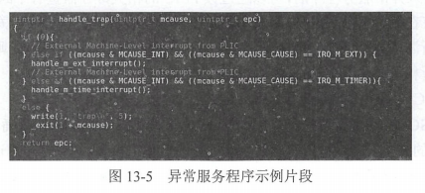
如图所示为一异常入口程序实例片段，程序通过读取mcause的值，进而判断异常的类型 ，从而进入不同的异常服务子程序。
Attention
由于 RIS -V 架构规定的进入异常和退出异常机制中没有硬件自动保存和恢复上文的操作，因此需要软件明确地使用指令进行上下文的保存和恢复

Slide 21
13.3 RISC-V架构中断定义

Slide 22
1.中断类型
RISC-V 架构定义的中断类型分为4种。
外部中断（External Interrupt)
计时器中断（Timer Interrupt)
软件中断 （Software Interrupt)
调试中断（Debug Interrupt)

Slide 23
2.中断屏蔽
RISC-V 架构的狭义上的异常是不可以被屏蔽的，也就是说一旦发生狭义上的异常，处理器一定会停止当前操作转而处理异常。但是狭义上的中断则可以被屏蔽掉， RI SC-V架构定义了CSR寄存器机器模式中断使能寄存器 mie (Machine Interrupt Enable Registers ）可以用于控制中断的屏蔽。

Slide 24
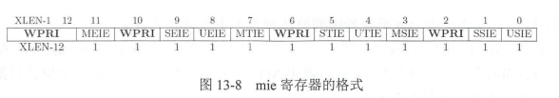
（1）mie 寄存器的详细格式如图所示，其中每一个比特域用于控制每个单独的中断使能。
MEIE 域控制机器模式（Machine Mode ）下外部中（ External Interrupt ）的屏蔽。
MTIE 域控制机器模式（ Machine Mode ）下计时器中断（ Timer Interrupt ）的屏蔽。
MSIE 域控制机器模式（Machine Mode ）下软件中断（ Software Interrupt ）的屏蔽。

Slide 25
（2）软件可以通过写 mie 寄存器中的值达到屏蔽某些中断的效果。假设 MTIE 域为被设置成0，则意味着将计时器中断屏蔽， 处理器将无法响应计时器中断。
（3） 如果处理器（譬如蜂鸟 E200 ）只实现了机器模式，则监督模式和用户模式对应的中断使能位 （SEIE、UEIE、STIE、UTIE、SSIE、USIE ）无任何意义。
Attention
除了对3种中断的分别屏蔽，通过 mstatus 寄存器中的 MIE 域还可以全局关闭所有中断。

Slide 26

3.中断等待
RISC-V 架构定义了 CSR 寄存器机器模式中断等待寄存器 mip(Machine Interrupt Pending Registers ）可以用于查询中断的等待状态。
（1） mip 寄存器的详细格式如图所示，其中的每个域用于反映每个单独的中断等待状态（Pending）。

Slide 27
MEIP 域反映机器模式（Machine Mode ）下的外部中断的等待（ Pending ）状态
MTIP 域反映机器模式（ Machine Mode ）下的计时器中断等待（ Pending ）状态
MSIP 域反映机器模式（Machine Mode ）下的软件中断的等待（ Pending ）状态
（2）如果处理器（譬如峰鸟 E200 ）只实现了机器模式，则 mip 寄存器中监督模式和用户模式对应的中断等待状态位（ SEIP、UEIP、STIP、UTIP、SSIP、USIP ）无任何意义。

Slide 28
（3）软件可以通过读 mip 寄存器中的值达到查询中断状态的效果。
如果 MTIP 域的值为1，则表示当前有计时器中断（ Timer Interrupt ）正在等待“Pending ”。注意：即使 mie 寄存器中 MTIE 域的值为0 （被屏蔽），如果计时器中断到来，则 MTIP 域仍然能够显示为1.
MSIP MEIP MTIP 同理
（4） MEIP/MTIP/MSIP 域的属性均为只读，软件无法直接写这些域改变其值。只有这些中断的源头被清除后将中断源撤销， MEIP/MTIP/MSIP 域的值才能相应地归零。譬如 MEIP对应的外部中断需要程序进入中断服务程序后配置外部中断源，将其中断撤销
MTIP和MSIP 同理。

Slide 29
4.中断优先级与仲裁
对于中断而言，第 13.1.l 节中曾经提到多个中断可能存在着优先级仲裁的情况。对于RISC-V 架构而言，分为如下3种情况。
（1）如果3种中断同时发生，其响应的优先级顺序如下，mcause 寄存器中将按此优先级顺序选择更新异常编号（Exception Code ）的值。
外部中断（ External Interrupt ）优先级最高。
软件中断 CSo ware Interrupt ）其次。
计时器中断（ Timer Interrupt ）再次。

Slide 30
（2）调试中断比较特殊。只有调试器（ Debugger ）介入调试时才发生，正常情形下不会发生，因此在此不予讨论。关于调试方案的详细信息请参见第 14 章。
（3）由于外部中断来自 PLIC，而 PLIC 可以管理数量众多的外部中断源，多个外部中断源之间的优先级和仲裁可通过配置 PLIC 的寄存器进行管理。

Slide 31
5.中断嵌套
一旦响应中断进入异常模式后，中断被全局关闭再也无法响应新的中断，因此RlSC-V 架构定义的硬件机制默认无法支持硬件中断嵌套行为如果一定要支持中断嵌套，需要使用软件的方式达到中断嵌套的目的，从理论上来讲，可采用如下方法
（1）在进入异常之后，软件通过查询 mcause 寄存器确认这是响应中断造成的异常，并跳入相应的中断服务程序中。在这期间，由于 mstatus 寄存器中的MIE域被硬件自动更新成0，因此新的中断都不会被响应。

Slide 32
（2）待程序跳入中断服务程序中后，软件可以强行改写 mstaus 寄存器的值，而将MIE域的值改为1，意味着将中断再次全局打开。从此时起，处理器将能够再次响应中断。但是在强行打开 MIE 域之前，需要注意如下事项。
假设软件希望屏蔽比其优先级低的中断，而仅允许优先级比它高的新来打断当前中断，那么软件需要通过配置 mie 寄存器中的 MEIE/MTIE/MSIE 域，来有选择地屏蔽不同类型的中断
对于 PLIC 管理的众多外部中断而言，由于其优先级受 PLIC 控制，假设软件希望屏蔽比其优先级低的中断，而仅允许优先级比它高的新来中断打断当前中断，那么软件需要通过配置 PLIC 阀值（ Threshold ）寄存器的方式来有选择地屏蔽不同类型的中断。

Slide 33
（3）在中断嵌套的过程中，软件需要注意保存上下文至存储器堆战中，或者从存储器堆栈中将上下文恢复（与函数嵌套同理），
（4）在中断嵌套的过程中，软件还需要注意将 mepc 寄存器，以及为了实现软件中断嵌套被修改的其他 CSR 寄存器的值保存至存储器堆栈中，或者从存储器堆核中恢复（与函数嵌套同理）
除此之外， RlSC-V 架构也允许用户实现自定义的中断控制器实现硬件中断嵌套功能。

Slide 34
6.总结比较
中断和异常虽说本身不是一种指令，但却是处理器指令集架构非常重要的一环，任何一种指令集架构都会安排专门的章节去定义中断和异常的行为，同时中断和异常也往往是最复杂和难以理解的部分，可以说要了解一门处理器架构，熟悉其中断和异常的处理机制是必不可少的。
RlSC-V 架构中断和异常机制要简单得多，这反映了RISC-V架构力图简化硬件的设计哲学。

Slide 35
13.4 RISC-V架构异常相关CSR寄存器

Slide 36
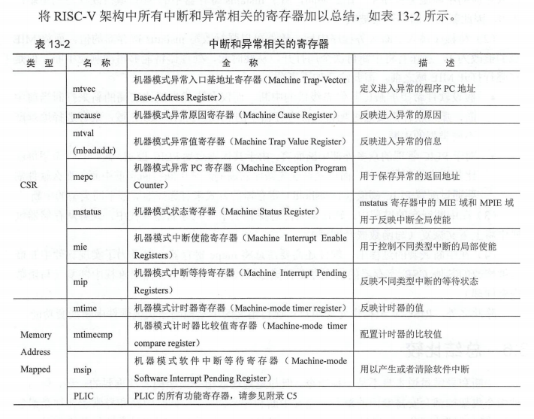

Slide 37
13.4 RISC-V架构异常相关CSR寄存器

Slide 38
13.5 蜂鸟E200异常处理的硬件实现

Slide 39
1.蜂鸟E200处理器的异常和中断实现要点
蜂鸟E200为“只支持机器模式”架构，且没有实现 MPU与MMU （不会产生虚拟地址 Page Fault相关的异常） ，因此只支持上一节中描述的 RISC-V 架构中和机器模式相关的异常类型
蜂鸟E200只实现了 RISC-V架构定义的3种基本中断类型（软件中断、计时器中断、外部中断），并未实现更多的自定义中断类型。
蜂鸟E200的mtvec寄存器最低位 MODE 域仅支持模式0，即所有的异常响应时处理器均跳转到BASE 域指示的 PC 地址。

Slide 40
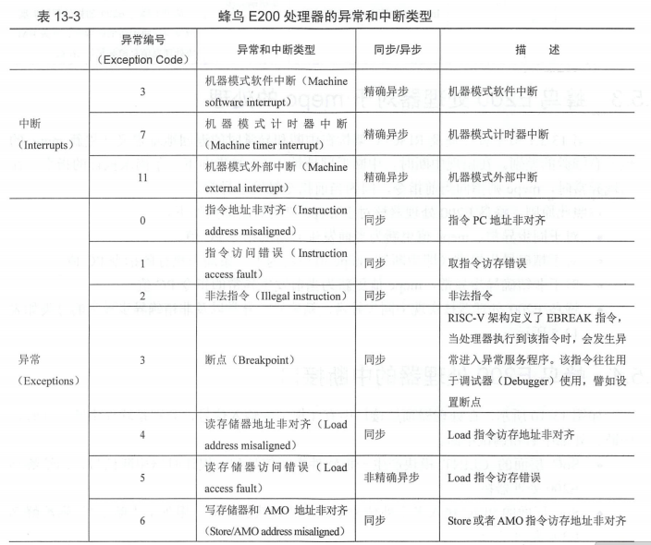
2.蜂鸟E200处理器的异常类型

Slide 41
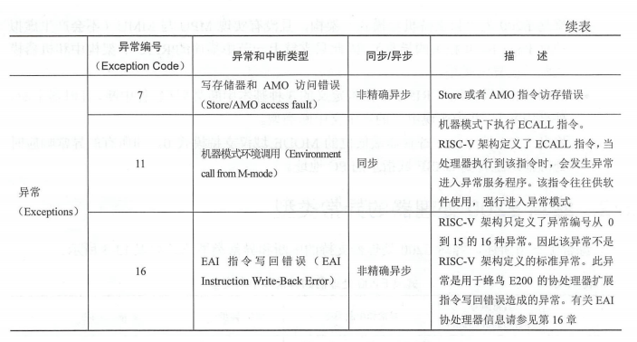

Slide 42
3.蜂鸟E200处理器对于mepc的处理
在出现中断时，中断返回地址 mepc 被指向下一条尚未执行的指令。在出现异常时，mepc则指向当前指令，因为当前指令触发了异常。
按照此原则，蜂鸟E200处理器核对于 mepc值的更新原则如下。
对于同步异常，mepc值更新为当前发生异常的指令PC值。
对于精确异步异常（即中断），mepc值更新为下一条尚未执行的指令PC值
对于非精确异步异常，mepc值更新为当前发生异常的指令PC值。

Slide 43
4.蜂鸟E200处理器的中断接口
如图所示，在处理器顶层接口中有4根中断输入信号，分别是软件中断、计时器中断、外部中断和调试中断。
SoC层面的 CLINT 模块产生一根软件中断信号和一根计时器中断信号，通给蜂鸟E200处理器核。
SoC面的PLIC接入一个外部中断源将其仲裁后生成一根外部中断信号，通给蜂鸟E200处理器核。
SoC层面的调试模块生成一根调试中断，通给蜂鸟E200处理器核
所有的中断信号均由蜂鸟E200处理器核的交付模块进行处理

Slide 44
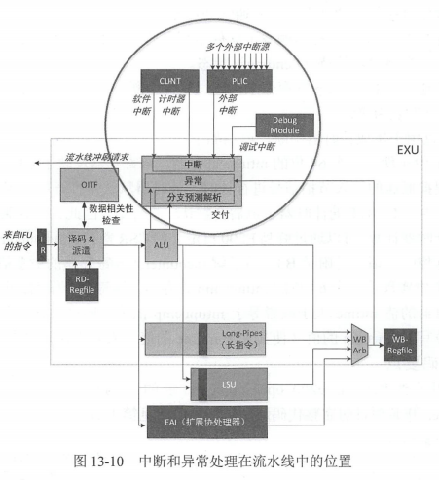

Slide 45
5.小结
中断和异常的实现时处理器实现非常关键的一部分，同时 是最为烦琐的一部分。得益于RISC-V架构对于中断和异常机制的简单定义，蜂鸟E200对其进行硬件实现的代价很小。
即使如此，异常和中断相关的源代码相比其他模块而言，仍然非常细琐繁杂，本书仅对其设计要点以及代码片段进行简要地讲解分析，请感兴趣的读者到 GitHub 上的 e200_ opensource 项目中自行阅读完整源代码。

